Slide 1
Attitudes à l’égard des éoliennes flottantes : L’expérience des communautés côtières en France et aux États-Unis
Dubois Antoine, Lin Angela, Mahieu Pierre-Alexandre, Schoefs Franck, Dumay Justine, Cognie Bruno, Bates Alison
Session 4 : Cas de l’éolien offshore

Slide 2
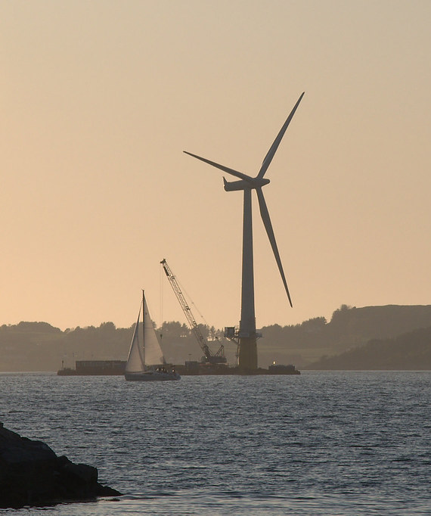
Contexte général
Développement des parcs éoliens offshores (OWF) : appréhensions politiques et forte opposition des parties prenantes
⇾ Voix publics nécessaires pour une meilleure intégration et développement, transition énergétique harmonieuse et socialement responsable
⇾ USA et France : retard sur le développement de ces projets à cause de problèmes politiques, juridiques et/ou spatiaux
L’opposition locale et la présence de vents plus constants et plus forts ont poussé le développement de parcs au large : Parcs éoliens offshores flottants (FOWF)
⇾ apportent de nouveaux défis et/ou problèmes, mais projets encore en cours de développements donc intégration du public en amont
Récemment : idée de lier des structures pour augmenter la biodiversité (récifs artificiels, RA) avec les OWF pour minimiser impact environnemental

Slide 3
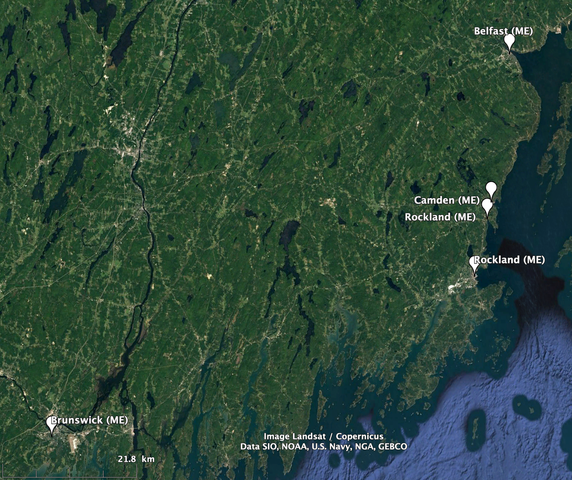
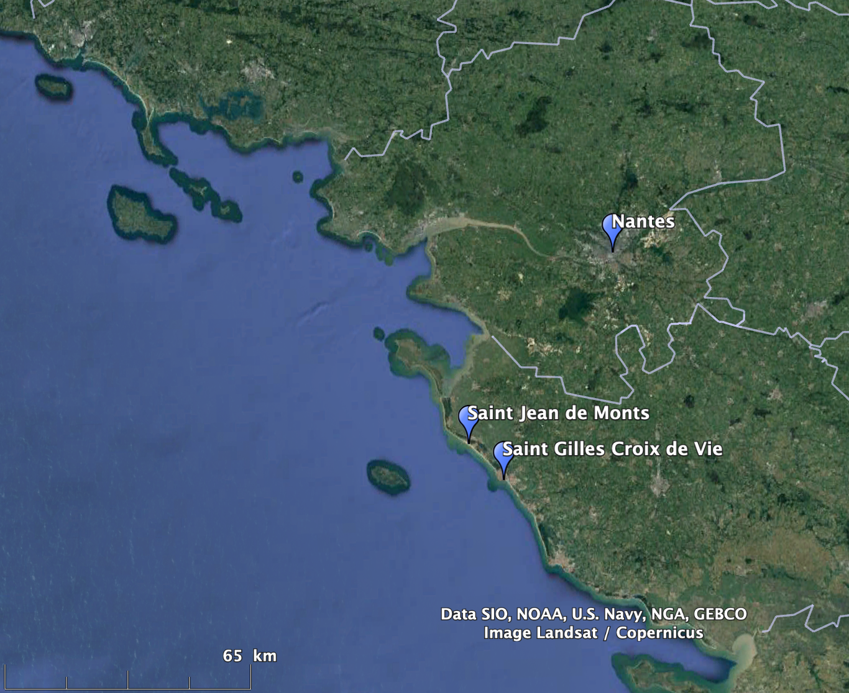
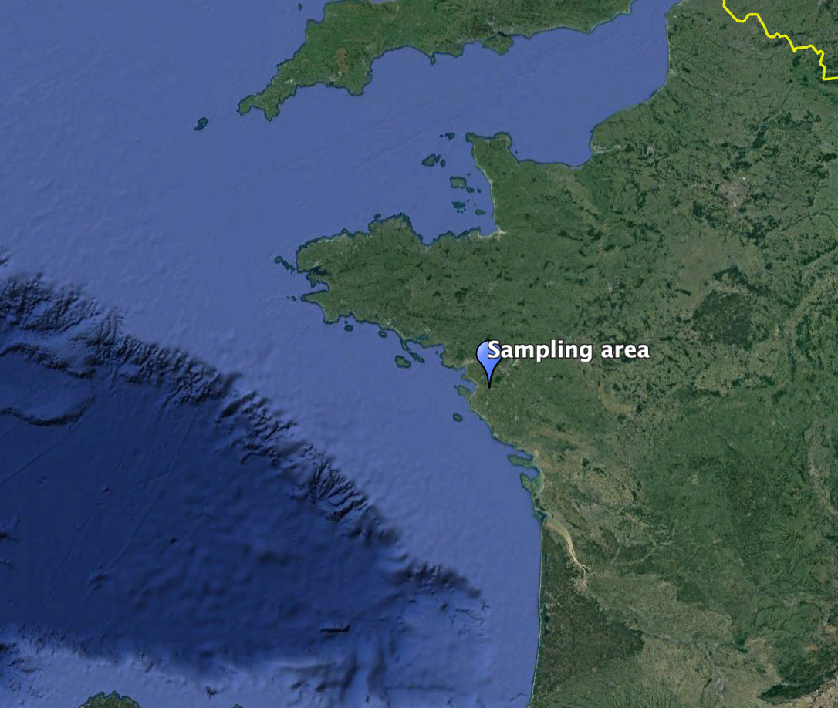
Méthodes
Quelles sont les priorités et inquiétudes principales du public face au développement de projets d’éoliennes flottantes ?
Est-ce que l’implantation de récifs artificiels aux pieds des éoliennes flottantes permet d’améliorer l’acceptabilité de tels parcs ? Et en quelles mesures ?
Réalisation d’interviews à protocole semi-structuré : donner un paragraphe d’information puis poser au volontaire une question ouverte pour amener la discussion
Interviews enregistrées et retranscrites automatiquement par Intelligence Artificielle : analyse informatique par codage pour repérer les thèmes récurrents (Thematic Analysis)

Slide 4
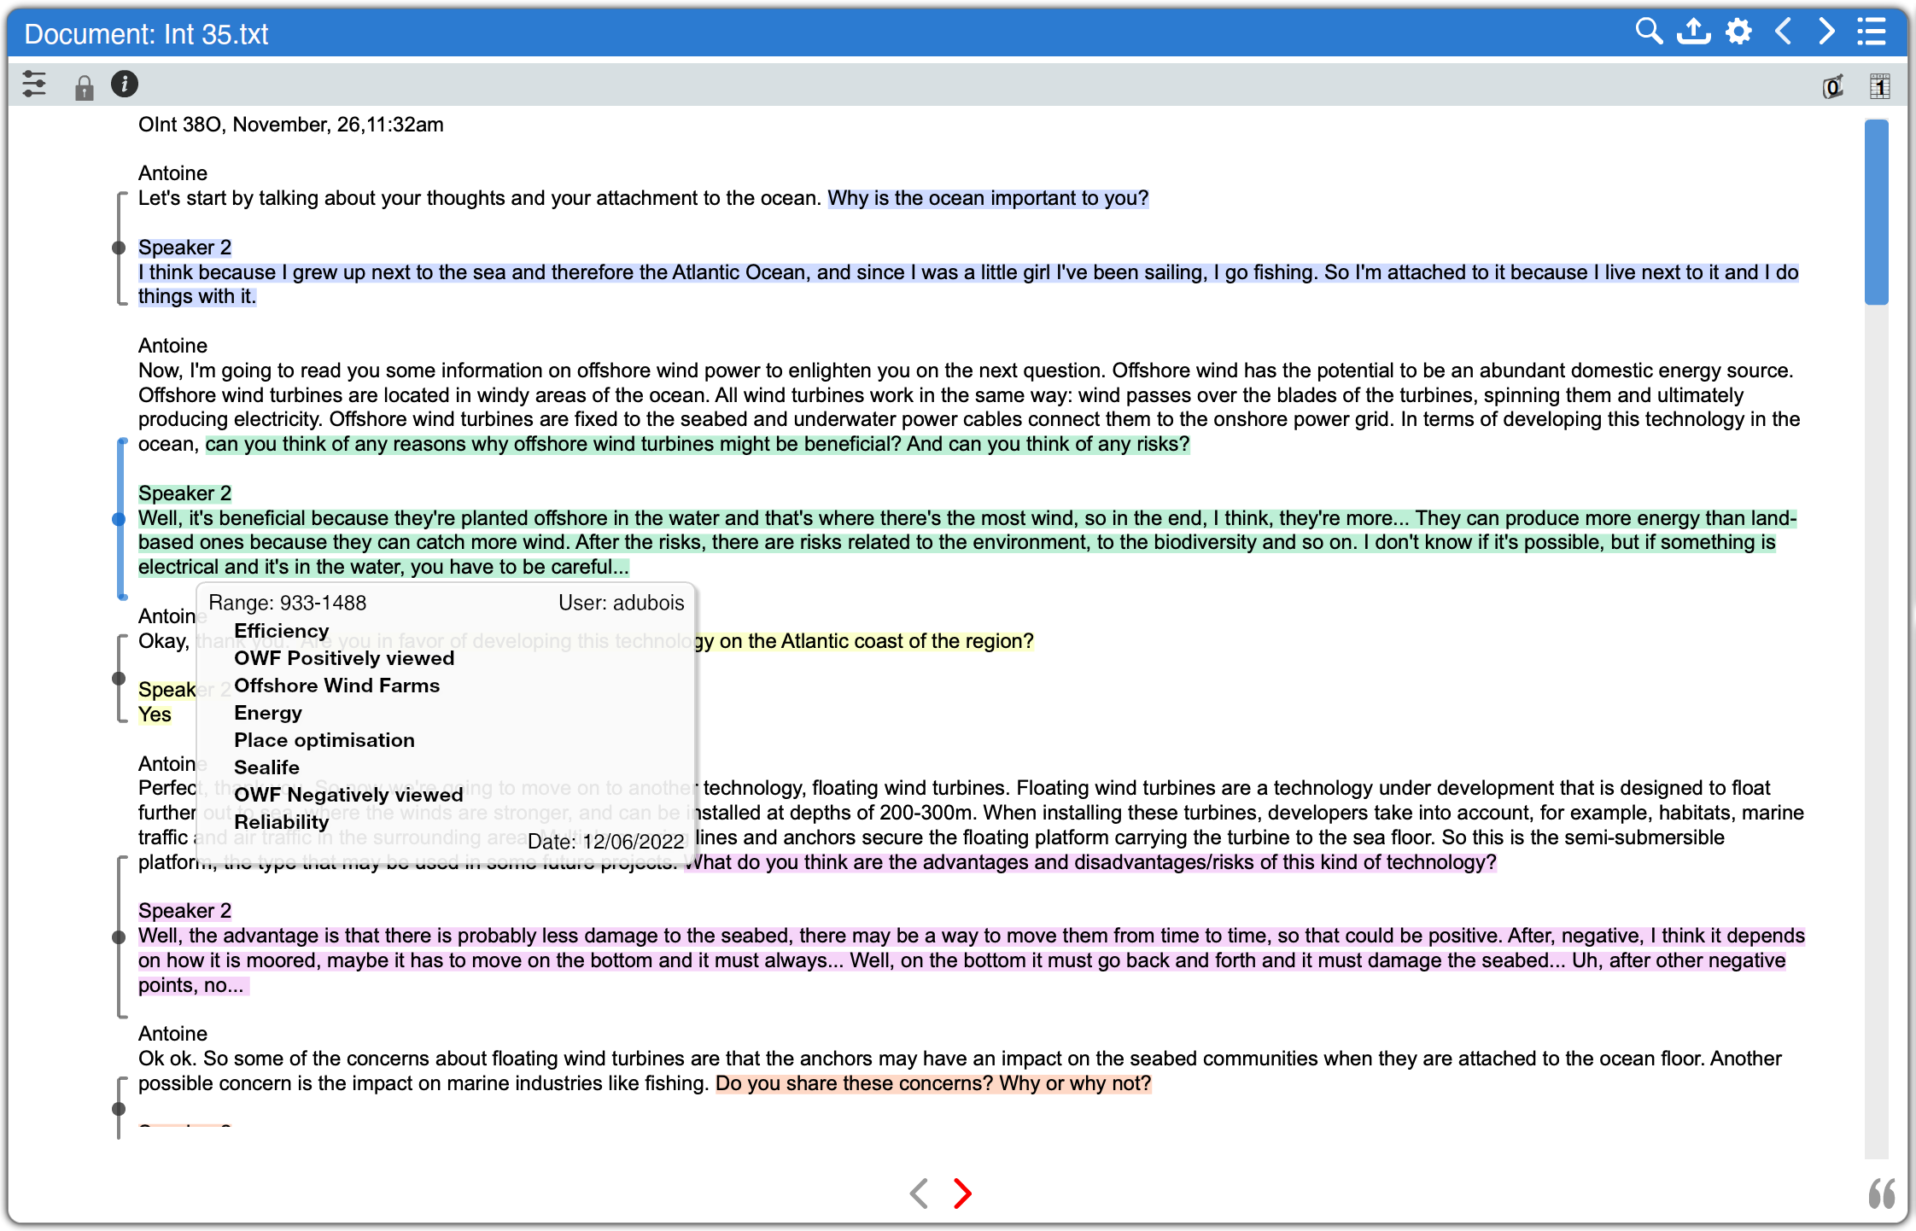
Résultats
OWF vus positivement
Efficacité
Optimisation de l’espace
OWF vus négativement
Vie marine
Fiabilité

Slide 5
Résultats

Slide 6
Résultats

Slide 7
Résultats

Slide 8
Résultats
Solution proposée (Récifs artificiels) bien accueillie par le public international

Slide 10
Résultats
Globalement tous les volontaires avaient un très fort attachement à l’océan
Inquiétudes sur les impacts écologiques (biodiversité), sociaux (pêcheurs) et sur les coûts engendrés.
Ex : nuisances animaux, collisions oiseaux, pollution de l’eau, temps avant efficacité, maintenance nécessaire
Beaucoup de remarques positives sur les répercussions possibles : pour les pêcheurs, pour les loisirs, ou pour la biodiversité
Identification de la réduction de l’impact environnemental des ancrages
Pêcheurs
Biodiversité
Coûts
Fiabilité
Matériau
Rentabilité

Slide 11
Résultats

Slide 12
Perspectives
Résultats présentés : enquête préliminaire ☞ échantillon visé minimum n = 1000
Enquête 100% numérique sur panel de volontaires des USA et de France : ciblés sur un littoral de 400 km environ proche d’un futur parc éolien offshore flottant
Méthode du Discrete Choice Experiment : succession de choix multiples avec un choix standard (« Statu quo ») comme point de comparaison
Quantification ciblée sur les inquiétudes principales et sujets récurrents :
Matériau du récif
Impact sur la biodiversité sous-marine
Impact sur l’économie locale (pêche)
Impact sur la facture d’électricité

Slide 13
Merci pour votre attention !

